Slide 1
ICT1103 / QAIRU / 2-й рубежный контроль
01 / 07
Student Task Prioritizer
Небольшой цифровой сервис, который помогает студенту расставлять учебные приоритеты
ПРОБЛЕМА
НАШЕ РЕШЕНИЕ
Несколько предметов.
Разные дедлайны.
Мало времени.
Ввод задания
↓
Decision Tree
↓
Не всегда очевидно, за какое задание браться первым.
High / Medium / Low
Пользователь: студент бакалавриата · Тема курса: неделя 6, обучение с учителем (ПОН 5)
ПРОБЛЕМА И ЦЕЛЬ

Slide 2
ICT1103 / QAIRU / 2-й рубежный контроль
02 / 07
100 синтетических учебных заданий
Данные созданы командой с помощью генеративного ИИ; реальные личные данные не использовались
100
4
80 / 20
строк без пропусков
числовых признака
train / test
ПРИЗНАКИ ДЛЯ МОДЕЛИ
КЛАССЫ PRIORITY
difficulty
сложность 1–5
Low
41
days_left
дней до срока 0–14
Medium
38
estimated_hours
время в часах 1–8
importance
важность 1–5
High
21
Источник: собственный синтетический CSV · Условия: учебное использование · Ограничение: правила AI-разметки не сохранены
ДАННЫЕ

Slide 3
ICT1103 / QAIRU / 2-й рубежный контроль
03 / 07
Почему именно Decision Tree?
Сравнили четыре метода на обучающей выборке; тестовые данные не участвовали в подборе модели
СРЕДНЯЯ ACCURACY • REPEATED CV 5×10
ПОЧЕМУ ДЕРЕВО
Logistic Regression
81.8%
Понятные правила
Без GPU
Быстрый прогноз
Можно показать логику решения
Random Forest
66.8%
k-NN (k=5)
65.5%
Decision Tree
61.2%
Параметры: max_depth = 3; min_samples_leaf = 3
Компромисс: Logistic Regression точнее, но Decision Tree проще интерпретировать
МЕТОД

Slide 4
ICT1103 / QAIRU / 2-й рубежный контроль
04 / 07
Как работает приложение
Streamlit — семь разделов; ключевая функция: от ввода задания до сохранения отсортированного списка
01
02
03
04
Ввод
→
Обработка
→
ML-модель
→
Результат
Срок, сложность,
часы, важность
days_left = max
(срок − сегодня, 0)
predict_priority()
Decision Tree
High / Medium / Low
и уверенность
Функции:
добавить · удалить · сортировать · календарь · аналитика · импорт/экспорт CSV
На защите: откройте Streamlit и продемонстрируйте одно новое задание в реальном времени.
ПРОТОТИП

Slide 5
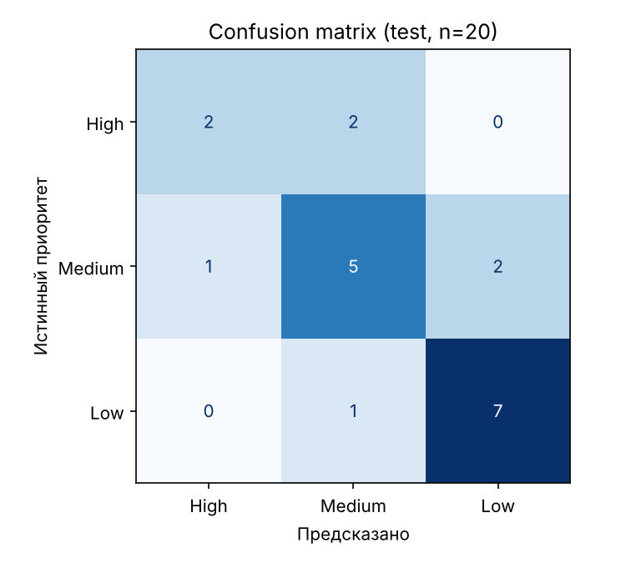
ICT1103 / QAIRU / 2-й рубежный контроль
05 / 07
Результаты на отложенном тесте
80 заданий использовали для обучения, 20 — только для финальной оценки
70%
Accuracy
0,673
Macro F1
40%
Baseline
14 из 20
3 класса
всегда Low
CONFUSION MATRIX
ТРИ ПРОВЕРЕННЫХ СЛУЧАЯ
ID
Истина
Прогноз
T073
High
High
T078
Low
Low
T017
Medium
Medium
Оценка получена на синтетических данных; на реальных студенческих задачах точность неизвестна.
ПРОВЕРКА

Slide 6
ICT1103 / QAIRU / 2-й рубежный контроль
06 / 07
Где модель ошибается?
Анализ одного неверного предсказания помогает понять границы метода
ОШИБКА T058
ТРИ ОГРАНИЧЕНИЯ
Истинный класс: High
01
Всего 100 синтетических записей
Прогноз модели: Medium
02
AI-разметка без сохранённых правил
difficulty = 5 days_left = 3
hours = 8 importance = 5
03
70% на 20 тестовых строках ≠ качество в реальности
Неглубокое дерево может не учитывать важный признак в выбранной ветке.
Следующий шаг: собрать реальные обезличенные примеры, пересмотреть разметку и сравнить модели повторно.
ОШИБКИ И ОГРАНИЧЕНИЯ

Slide 7
ICT1103 / QAIRU / 2-й рубежный контроль
07 / 07
Кто за что отвечал
Команда Jujutsu Kaisen · шесть участников · конкретные файлы и результаты работы
Бағлан Исмаилов
Данные
Жаслан Ерасыл
ML-модель
dataset.csv
ml_model.py / ML_PART.md
Муафик Абылай
Интерфейс
Нұршат Қойшыбай
Логика задач
app.py
task_manager.py
Көшерәлі Абдуррахман
Тестирование
Азат Байманов
Интеграция и документы
test_*.py
README / отчёт
Итог:
Рабочий ML-прототип · 27 unit-тестов · проверка ограничений · инструкция запуска
Использование AI задокументировано отдельно в CONTRIBUTIONS_AND_AI.md · защита проводится без AI
КОМАНДА И ВЫВОД

